Slide 1





WP3
Manuale pratico INSPIRE
Capitolo 2
Resilienza e competenze trasversali per i formatori

Slide 2

Lezione 1:
Sviluppare la resilienza attraverso l'intelligenza emotiva e la gestione delle persone

Slide 3


Argomenti della lezione 1
Preparazione del formatore - Leggere la situazione: comprendere se stessi, i propri studenti e l'ambiente di apprendimento
Competenze di gestione delle persone con consigli di formazione
Guidare e motivare i team delle arti performative
Il ruolo dell'intelligenza emotiva nella costruzione della resilienza: supporto alla facilitazione
Notes:
I pilastri fondamentali della lezione 1 sono:
Preparazione del formatore - Leggere la situazione: comprendere se stessi, i propri studenti e l'ambiente di apprendimento
Capacità di gestione delle persone con consigli per la formazione
Guidare e motivare i team delle arti performative
Il ruolo dell'intelligenza emotiva nella costruzione della resilienza: supporto alla facilitazione

Slide 4
Competenze nella gestione delle risorse umane
Definizioni chiave:
Comunicazione: la capacità di esprimere chiaramente le proprie idee, ascoltare attivamente e garantire che le informazioni circolino agevolmente all'interno del team. È fondamentale per chiarire eventuali malintesi e mantenere la coesione del team.
Leadership: la capacità di ispirare, guidare e prendere decisioni bilanciando la visione artistica e il benessere del team. Svolge un ruolo chiave nella risoluzione dei conflitti e nel ricentrare i team durante le sfide.
Adattabilità: la capacità di adattarsi rapidamente a cambiamenti di programma, dinamiche di gruppo o direzione creativa. È essenziale per mantenere la continuità e la produttività quando si affrontano interruzioni impreviste.
Intelligenza emotiva: la consapevolezza e la regolazione delle proprie emozioni, comprendendo e rispondendo con sensibilità agli altri. Supporta la creazione di un ambiente di squadra inclusivo e solidale.
La resilienza è ciò che ci aiuta a rimanere con i piedi per terra quando affrontiamo delle battute d'arresto. Come abilità, consiste nel gestire la pressione e ritrovare la concentrazione. Come competenza, riguarda il modo in cui ci presentiamo agli altri: rimanendo saldi, offrendo sostegno e adattandoci insieme alle sfide.
Notes:
Le definizioni chiave della gestione delle risorse umane - competenze trasversali - sono:
Comunicazione: la capacità di esprimere chiaramente le idee, ascoltare attivamente e garantire che le informazioni circolino agevolmente all'interno del team. È fondamentale per chiarire eventuali malintesi e mantenere la coesione del team.
Leadership: la capacità di ispirare, guidare e prendere decisioni bilanciando la visione artistica e il benessere del team. Svolge un ruolo chiave nella risoluzione dei conflitti e nel ricentrare i team durante le sfide. Adattabilità: la capacità di adattarsi rapidamente a cambiamenti di programma, dinamiche di gruppo o direzione creativa. È essenziale per mantenere la continuità e la produttività quando si affrontano interruzioni impreviste.
Intelligenza emotiva – La consapevolezza e la regolazione delle proprie emozioni, comprendendo e rispondendo con sensibilità agli altri. Supporta la creazione di un ambiente di squadra inclusivo e solidale.
La resilienza è ciò che ci aiuta a rimanere con i piedi per terra quando affrontiamo delle battute d'arresto. Come abilità, consiste nel gestire la pressione e ritrovare la concentrazione. Come competenza, riguarda il modo in cui ci presentiamo agli altri: rimanendo saldi, offrendo sostegno e adattandoci insieme alle sfide.
Una forte gestione delle persone alimenta la resilienza creando fiducia, guidando con empatia e mantenendo una comunicazione onesta e chiara quando è più importante.
Esempi dal settore dello spettacolo dal vivo:
Competenze trasversali come l'intelligenza emotiva, l'adattabilità e la leadership collaborativa sono essenziali in tutte le discipline. Ecco come si manifestano in contesti diversi:
Danza: la regolazione emotiva sostiene gli artisti attraverso lo sforzo fisico, la vulnerabilità espressiva e la sincronia dell'ensemble.
Musica: l'adattabilità aiuta gli ensemble a rispondere ai cambiamenti di tempo, all'improvvisazione e all'acustica dal vivo.
Arti circensi: la fiducia e la resilienza sono essenziali per gestire il rischio, la precisione e l'interdipendenza.
Spoken word: l'empatia e l'ascolto favoriscono la connessione tra esperienze di vita e narrazioni culturali diverse.
Festival: una comunicazione chiara e l'agilità emotiva aiutano i team a coordinarsi tra luoghi, ruoli e tempistiche.
💡Prenditi del tempo per riflettere su come gli strumenti di risoluzione dei conflitti possano essere adattati al ritmo, ai ruoli e alle pressioni specifiche di ogni esibizione.

Slide 5
Guidare e motivare i team delle arti dello spettacolo
Tipi di motivazione
Motivazione intrinseca: proviene dall'interno e implica l'impegno in un'attività fine a se stessa, guidata dalla soddisfazione interiore, dalla passione o dall'appagamento personale. Nelle arti dello spettacolo, ciò include:
Amore per il mestiere e l'espressione creativa: godere della creazione artistica (ad esempio, direttore artistico, scenografo) o dei ruoli di supporto tecnico.
Crescita personale: migliorare le proprie capacità, mettersi alla prova o provare nuove tecniche.
Esperienza di flusso: sentirsi completamente immersi ed energizzati durante le prove o le esibizioni.
Motivazione estrinseca: proviene dall'esterno e si riferisce a ricompense esterne come denaro, riconoscimento o status.
Notes:
Riconoscere e rispondere alla motivazione individuale e collettiva è un aspetto fondamentale per una gestione efficace del team. Mantenere alta la motivazione è particolarmente importante nelle diverse fasi della produzione: comunicare in modo chiaro, incoraggiare e valorizzare gli sforzi e mantenere lo slancio.
Esistono due tipi di motivazione:
La motivazione intrinseca proviene dall'interno e implica l'impegno in un'attività fine a se stessa, guidata dalla soddisfazione interna, dalla passione o dalla realizzazione personale. Nelle arti dello spettacolo, ciò include:
Amore per il mestiere e l'espressione creativa: godere della creazione artistica (ad esempio, direttore artistico, scenografo) o dei ruoli di supporto tecnico.
Crescita personale: migliorare le proprie competenze, mettersi alla prova o provare nuove tecniche.
Esperienza di flusso: sentirsi completamente immersi ed energizzati durante le prove o le esibizioni.
La motivazione estrinseca, al contrario, proviene dall'esterno e si riferisce a ricompense esterne come denaro, riconoscimento o status.

Slide 6
Guidare e motivare i team delle arti performative
Obiettivo condiviso: il fondamento di una collaborazione efficace. Comprendere come definire i ruoli, gestire team multidisciplinari e guidare sia progetti a breve termine che iniziative a lungo termine è essenziale per il successo.
Dinamiche di gruppo
Aspetto unico del contesto PA:
Elevata pressione
Temporalità
Creatività
Lavoro emotivo
Ruoli
Rischi di una scarsa chiarezza dei ruoli
Conflitti
Sovrapposizione dei ruoli
Lacune nella responsabilità
Diversità e talento
Gestione di team multidisciplinari
Collaborazione con partner esterni
Notes:
Obiettivo comune: le basi per una collaborazione efficace
Nelle arti dello spettacolo, la collaborazione non è una scelta, ma il fondamento di ogni produzione di successo. Un lavoro di squadra efficace richiede strategie pratiche per gestire agevolmente le dinamiche del gruppo, una chiara definizione dei ruoli, la diversità e la gestione dei talenti. Questi approcci contribuiscono a promuovere un ambiente di lavoro sano e inclusivo e guidano la collaborazione verso il raggiungimento di uno scopo comune e di obiettivi creativi. Che si tratti di dirigere una produzione, coordinare un festival o gestire una sede, comprendere come definire i ruoli, gestire team multidisciplinari e guidare sia progetti a breve termine che iniziative a lungo termine è essenziale per il successo.
La motivazione e la leadership si manifestano in modo diverso nel panorama delle esibizioni dal vivo. Negli ensemble musicali, la consapevolezza emotiva e una comunicazione chiara aiutano a sostenere l'energia e la coesione durante le lunghe prove o l'improvvisazione dal vivo. Nelle compagnie di danza, la motivazione è spesso legata alla resistenza fisica, alla chiarezza espressiva e alla sincronia del gruppo. I team dei festival, che lavorano in più sedi e discipline, fanno affidamento sull'adattabilità e su uno scopo condiviso per mantenere lo slancio sotto complesse pressioni logistiche.
💡In qualità di formatore, dovresti considerare come queste dinamiche specifiche del settore influenzano il modo in cui le soft skill vengono applicate e coltivate.
Queste dinamiche si applicano a tutte le arti dello spettacolo:
nella danza, i collaboratori principali possono includere coreografi e direttori delle prove;
nella musica, i leader degli ensemble e i tecnici del suono;
nei festival, i responsabili dei siti e i referenti degli artisti.
Ogni contesto presenta ritmi, gerarchie e carico emotivo unici.

Slide 7
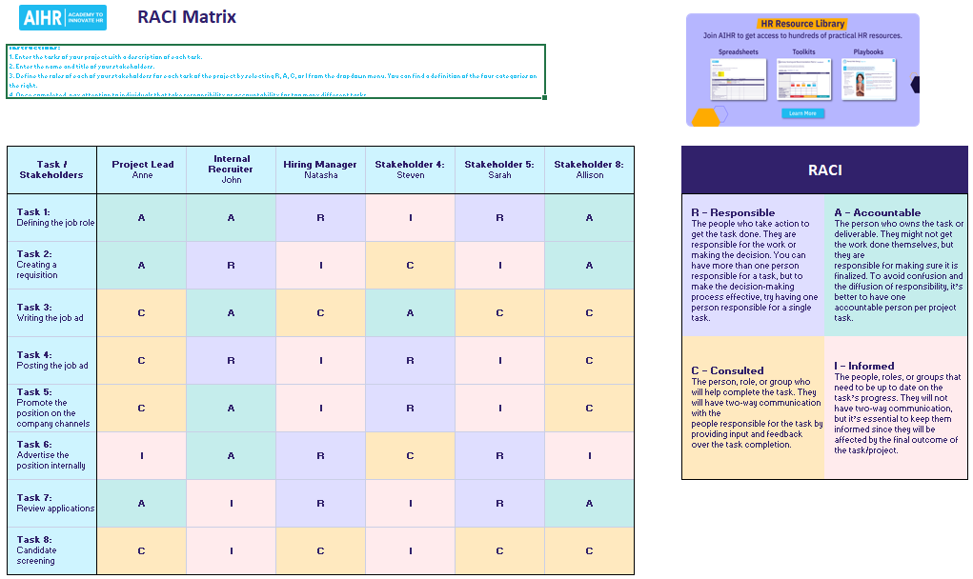
Notes:
La chiarezza dei ruoli è essenziale sia che si tratti di coordinare una compagnia di danza in tournée, gestire un festival musicale su più palchi o produrre un'opera site-specific.
Strumenti come la matrice RACI aiutano i team interdisciplinari a definire le responsabilità in modo trasparente ed evitare sovrapposizioni o comunicazioni errate.

Slide 8

Attività C2.A1
Applicazione del modello RACI nel lavoro di squadra nelle arti performative
Quali sono state le scoperte o le difficoltà incontrate nel tentativo di definire R, A, C e I per ciascun ruolo?
Ci sono state sorprese riguardo a chi avete contrassegnato come "Accountable" (A) o "Responsible" (R)?
Ritenete che questa divisione dei ruoli utilizzando il modello RACI sia realistica nella vostra pratica quotidiana delle arti performative? Perché sì o perché no?
Notes:
Rispondi alle domande:
Quali sono state le scoperte o le difficoltà incontrate nel tentativo di definire R, A, C e I per ciascun ruolo?
Ci sono state sorprese riguardo alle persone che hai contrassegnato come "Accountable" (A) o "Responsible" (R)?
Ritieni che questa divisione dei ruoli utilizzando RACI sia realistica nella tua pratica quotidiana delle arti performative? Perché sì o perché no?

Slide 9
Tenere uniti i team: principi essenziali per la fiducia, la comunicazione e la coesione
Principi chiave | Rituali di squadra | Pratiche di inclusione
Sicurezza psicologica Trasparenza Feedback | Controlli regolari Riflessioni Legami sociali informali | Supporto linguistico Accessibilità Sensibilità culturale

Slide 10
Gestione dei talenti: spiegazione delle fasi chiave con indicazioni pratiche sulle aree di interesse
Fasi della gestione dei talenti | Focus su
Reclutamento Inserimento Sviluppo Feedback sulle prestazioni Fidelizzazione | Individuare e attrarre persone diversificate e di talento attraverso canali inclusivi e diversificati. Aiuta i nuovi membri del team ad ambientarsi e a entrare in sintonia con la missione. Sostenere lo sviluppo delle competenze, la creatività e la crescita professionale. Fornisci feedback chiari e costruttivi e incoraggia la riflessione per allineare gli sforzi creativi agli obiettivi condivisi. Crea un ambiente favorevole che valorizzi e motivi le persone e promuova il benessere.

Slide 11
Gestione dei talenti: spiegazione delle fasi chiave con indicazioni pratiche sulle aree di interesse
Tipi di forza | Come identificarla? | Consigli pratici
Creativi e tecnici (ad esempio scenografia, direzione di produzione, direzione di scena) Interpersonali (ad es. mentoring, mediazione dei conflitti, lavoro di squadra) Strategici (ad es. pianificazione a lungo termine, budgeting, coordinamento logistico) Emotivo (ad esempio, empatia, pazienza, mantenere la calma sotto pressione) | Osservazione: Notare dove le persone guidano o eccellono naturalmente. Conversazioni e check-in: chiedete loro cosa gli piace fare o in cosa si sentono efficaci. Feedback: utilizzate il feedback a 360° dei colleghi per scoprire i talenti. Strumenti di riflessione: utilizzare strumenti come Gallup StrengthsFinder, VIA Character Strengths o esercizi di mappatura informali. | Assegnate ruoli in linea con i punti di forza. Incoraggiate la collaborazione basata su competenze complementari. Ruota i compiti per favorire la crescita, ma mantieni saldi i ruoli fondamentali. Celebra i punti di forza per aumentare la motivazione e la lealtà.

Slide 12
Leadership nelle arti dello spettacolo: quadro di riferimento per l'innovazione e il cambiamento
I leader artistici di successo bilanciano l'integrità artistica con la gestione pratica, ispirando la creatività e garantendo la stabilità, coinvolgendo al contempo diversi stakeholder.
Profili chiave di leadership:
Artistico: guida la visione creativa.
Manageriale: si concentra sull'efficienza operativa.
Progetto: bilancia l'esecuzione creativa e operativa.
Commerciale: dà priorità alla redditività insieme alla missione.
Contesti organizzativi distintivi:
Focus sulla missione: le organizzazioni no profit danno priorità alla missione; le entità commerciali bilanciano la missione con il profitto.
Limiti delle risorse: le organizzazioni no profit dipendono dalla raccolta fondi; le entità commerciali dalle vendite.
Diversità degli stakeholder: i leader gestiscono gruppi eterogenei (donatori, consigli di amministrazione, pubblico, personale).
Notes:
L'innovazione nelle arti dello spettacolo richiede un processo decisionale informato per un cambiamento organizzativo duraturo. I ruoli di leadership devono adattarsi.
Profili chiave di leadership: consentono di comprendere i ruoli di leadership primari e i contesti organizzativi nelle arti dello spettacolo.
Artistico: guida la visione creativa.
Manageriale: si concentra sull'efficienza operativa.
Progetto: bilancia l'esecuzione creativa e operativa.
Commerciale: dà priorità alla redditività insieme alla missione.
Contesti organizzativi distintivi:
Attenzione alla missione: le organizzazioni no profit danno priorità alla missione; le entità commerciali bilanciano la missione con il profitto.
Limiti delle risorse: le organizzazioni no profit dipendono dalla raccolta fondi; le entità commerciali dalle vendite.
Diversità degli stakeholder: i leader gestiscono gruppi eterogenei (donatori, consigli di amministrazione, pubblico, personale).

Slide 13
Stili di leadership e applicazione strategica
Stile di leadership | Descrizione | Caratteristiche | Punti di forza
Direttivo | Decisioni prese dall'alto, dal leader. | Autoritario, strutturato, incentrato sui compiti. | Precisione, efficienza.
Collaborativo | I leader lavorano a stretto contatto con i team. | Inclusivi, comunicativi, orientati alle relazioni. | Creatività, sperimentazione artistica
Trasformazionale | I leader ispirano obiettivi ambiziosi | Visionari, carismatici, orientati al cambiamento. | Superano i confini, ridefiniscono le norme.
Servizio | I leader danno priorità al benessere del team. | Empatici, solidali, etici. | Costruisce comunità forti, garantisce l'inclusività.
Notes:
Profili di stile di leadership e applicazione strategica: introduce i comportamenti, i tratti caratteriali e i punti di forza che i leader utilizzano per guidare efficacemente team e progetti.

Slide 14
Caratteristiche chiave della leadership per un processo decisionale efficace: |  | Strategie essenziali per il processo decisionale:
Mantenere uniti i team | Comunicazione efficace, incoraggiamento, risoluzione dei conflitti. Promuove la creatività e il valore. | Raccogliere informazioni | Coinvolgere esperti per un dialogo significativo.
Dare l'esempio | Professionalità, forte etica del lavoro, visione creativa chiara. Crea fiducia, motiva. | Valutare le opzioni | Valutare accuratamente rischi, benefici e risultati.
Pensiero strategico | Risoluzione rapida dei problemi, adattamento alle sfide, decisioni informate. Garantisce resilienza e allineamento della visione. | Prendere e comunicare la decisione | Articolare chiaramente il percorso scelto e il ragionamento alla base dell'allineamento.
 |  | Rivedere e adattare | Riflettere sui risultati per imparare e migliorare le decisioni future.
Leadership e processo decisionale
I leader forniscono visione e direzione, guidando i team e prendendo decisioni tempestive che influenzano la produzione.
Notes:
Tipo di leadership e processo decisionale: esplora come gli stili di leadership influenzano il processo decisionale
Esempi:
I leader artistici di successo bilanciano l'integrità artistica con una gestione pratica, ispirando la creatività e garantendo la stabilità, coinvolgendo al contempo diversi stakeholder.
Una leadership forte e un processo decisionale solido sono fondamentali per il successo delle arti performative. I leader forniscono una visione e una direzione, guidando i team e prendendo decisioni tempestive che influenzano le produzioni.
Una leadership efficace combina diversi stili con un'elevata intelligenza emotiva per un approccio flessibile e reattivo.
Una leadership visionaria guida le organizzazioni in ambienti dinamici fissando obiettivi chiari e ambiziosi.

Slide 15
Spirito di agente del cambiamento: guidare la trasformazione dall'interno
Competenze trasversali interconnesse | Componenti fondamentali
Intelligenza emotiva e consapevolezza di sé | Comprensione di sé, gestione delle emozioni, empatia.
Pensiero strategico e risoluzione dei problemi | Valutare le sfide, realizzare la visione, promuovere l'innovazione.
Comunicazione e influenza | Esprimere le proprie visioni, ascoltare attivamente, ispirare attraverso la narrazione.
Adattabilità e resilienza | Affrontare l'incertezza, accogliere il cambiamento, imparare dagli insuccessi.
Collaborazione e costruzione di relazioni | Rafforzare le partnership, incoraggiare l'inclusività, costruire team coesi.
Mentalità innovativa | Identificare le opportunità, prendere l'iniziativa, bilanciare il rischio con l'esecuzione.
Notes:
Spirito di agente del cambiamento: guidare la trasformazione dall'interno
Nelle arti dello spettacolo, la vera innovazione proviene dai leader che fungono da agenti del cambiamento. Essi sfidano le tradizioni, reinventano i ruoli e aprono la strada a nuovi approcci attraverso una mentalità proattiva e orientata all'apprendimento.
Gli agenti del cambiamento richiedono una forte comunicazione, resilienza e collaborazione per rimodellare la cultura organizzativa e la pratica artistica. Uno sviluppo mirato della leadership favorisce il passaggio dalla leadership adattiva alla creazione di cambiamento, fornendo ai leader gli strumenti per affrontare la complessità in modo creativo.
Le seguenti competenze trasversali chiave interconnesse conferiscono ai leader sia una visione creativa che chiarezza operativa, consentendo loro di passare da leader adattivi a veri e propri artefici del cambiamento.
Basandosi sulla comprensione dei profili di leadership artistica, progettuale, commerciale e manageriale, questo quadro evidenzia come questi pilastri interagiscono con diversi comportamenti e contesti di leadership.
La combinazione di visione, responsabilità e capacità di cambiamento forma leader preparati alle sfide in continua evoluzione delle organizzazioni di arti performative.
Al centro di tutto ciò ci sono le competenze trasversali interconnesse che consentono ai leader di affrontare la complessità e guidare con sicurezza.

Slide 16
Il ruolo dell'intelligenza emotiva nello sviluppo della resilienza
la capacità di comprendere e gestire le proprie emozioni, riconoscendo e influenzando quelle degli altri
Perché è importante?
Consapevolezza di sé: aiuta le persone a riconoscere tempestivamente le proprie emozioni, in modo da poter gestire lo stress prima che si accumuli.
Autoregolazione: mantiene le persone calme e concentrate sotto pressione, evitando reazioni impulsive.
Motivazione: alimenta la perseveranza, aiutando le persone a rimanere impegnate ed energiche nonostante le difficoltà.
Empatia: crea comprensione e sostegno, facendo sentire il team al sicuro e connesso.
Abilità sociali: migliora il lavoro di squadra, la comunicazione e la risoluzione dei conflitti per team più forti e adattabili.
Notes:
Il ruolo dell'intelligenza emotiva nella costruzione della resilienza
Perché è importante?
L'intelligenza emotiva (EI) è la capacità di comprendere e gestire le proprie emozioni, riconoscendo e influenzando al contempo quelle degli altri. Si tratta di una competenza fondamentale nelle arti dello spettacolo, dove la collaborazione, l'espressione emotiva e le dinamiche interpersonali sono al centro del lavoro quotidiano. L'EI aiuta i team a rimanere con i piedi per terra, connessi e adattabili.
In che modo le 5 componenti dell'intelligenza emotiva sviluppano la resilienza?
Ciascuna delle cinque componenti sostiene la resilienza aiutando gli individui e i team a gestire le emozioni, a rimanere motivati, a costruire legami forti e ad adattarsi efficacemente alle sfide.
Consapevolezza di sé Cosa fa: aiuta le persone a riconoscere tempestivamente le proprie emozioni, in modo da poter gestire lo stress prima che si accumuli. Suggerimento: utilizzare esercizi di autovalutazione rapidi per aiutare i partecipanti a riconoscere i propri sentimenti in tempo reale.
Autoregolazione Cosa fa: mantiene le persone calme e concentrate sotto pressione, evitando reazioni impulsive. Suggerimento: praticare tecniche di respirazione o di pausa per gestire le reazioni emotive nei momenti di stress.
Motivazione: Cosa fa: alimenta la perseveranza, aiutando le persone a rimanere impegnate ed energiche nonostante le difficoltà. Suggerimento: incoraggiare la condivisione degli obiettivi personali e delle fonti di passione per rafforzare la motivazione intrinseca. 4. Empatia: Cosa fa: crea comprensione e sostegno, facendo sentire il team al sicuro e connesso. Suggerimento: usa giochi di ruolo o racconti per esercitarti a vedere le situazioni dalla prospettiva degli altri.
5. Abilità sociali: Cosa fa: Migliora il lavoro di squadra, la comunicazione e la risoluzione dei conflitti per team più forti e adattabili. Suggerimento: facilita attività di gruppo che richiedono collaborazione e feedback costruttivo.
ESERCIZIO:
Esercizio basato su uno scenario - Applicare l'intelligenza emotiva (EI) per sviluppare la resilienza
Chiedete agli studenti di identificare quale delle cinque componenti dell'IE applicherebbero nel seguente scenario (di seguito) e di riflettere sull'impatto. Sentitevi liberi di utilizzare gli spunti di riflessione come supporto.
Scenario Durante una prova, un artista diventa visibilmente frustrato e disinteressato dopo aver ricevuto un feedback critico. La tensione nel gruppo aumenta. In qualità di formatore, come reagireste utilizzando l'intelligenza emotiva per ripristinare la fiducia e la motivazione?
Suggerimenti per la riflessione
Identificate le componenti chiave dell'intelligenza emotiva.
Descrivete la risposta: azioni, parole e approccio sia nei confronti dell'individuo che del gruppo.
Suggerimenti per la riflessione - In che modo la regolazione emotiva o l'empatia hanno influenzato il risultato? - In che modo la tua consapevolezza emotiva influenza il tuo stile di facilitazione? - Quali strategie potrebbero aiutarti a mantenere la calma sotto pressione?

Slide 17
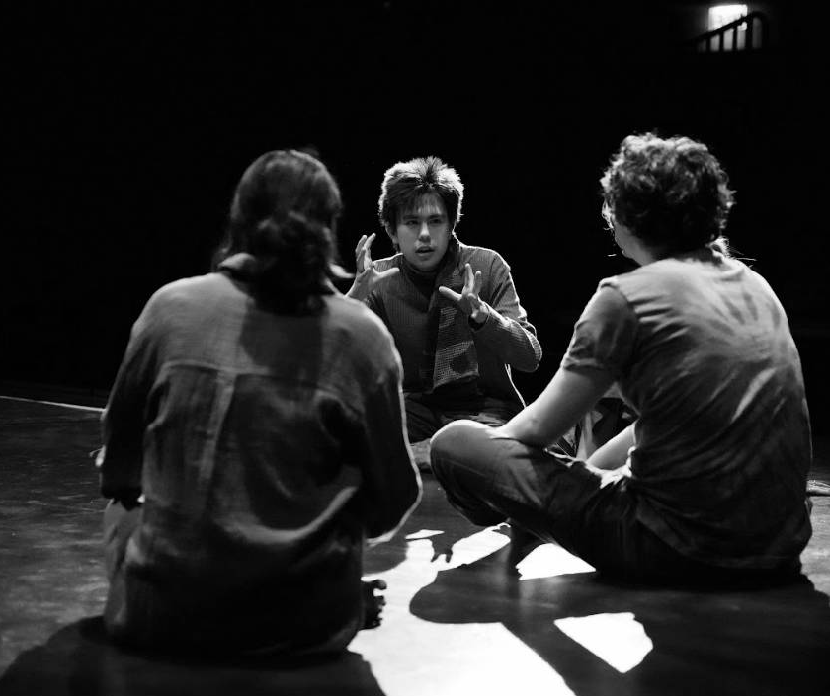
Lezione 2:
Leadership e collaborazione nei team: Visione, conflitto e cambiamento

Slide 18
Argomenti della lezione 2
Preparazione dei formatori - Guidare la classe: gestire le dinamiche di gruppo e bilanciare i ruoli
Comunicare e collaborare nei team
Risoluzione dei problemi e gestione dei conflitti: strumenti con esercitazioni basate su scenari
Negoziazione e gestione del cambiamento: fondamenti e strategie di facilitazione
Notes:
I pilastri fondamentali della lezione 2 sono:
Preparazione del formatore - Gestire la classe: gestire le dinamiche di gruppo e bilanciare i ruoli
Comunicazione e collaborazione nei team
Risoluzione dei problemi e gestione dei conflitti: strumenti con esercitazioni basate su scenari
Negoziazione e gestione del cambiamento: fondamenti e strategie di facilitazione

Slide 19

Comunicazione e collaborazione nei team
Ruoli collaborativi e quadro di riferimento lessicale condiviso
Ruoli collaborativi
Team artistico: visionari che danno forma alla narrazione, alle immagini e al panorama emotivo (ad esempio, direttore artistico, scenografo). Si concentrano sul cosa e sul perché.
Team tecnico: trasforma le visioni artistiche in realtà operative (ad esempio, direttore di produzione, direttore di scena, tecnico (tecnici di scena, responsabile delle strutture, ecc.). Si concentra sul come, tenendo conto di aspetti pratici come il budget e la sicurezza.
Diversità del team: le produzioni utilizzano sia team permanenti stabili che team temporanei agili (basati su progetti), influenzando le dinamiche di collaborazione.
Competenze come la curiosità, l'empatia, la flessibilità, l'osservazione e l'ascolto attivo aiutano a creare la fiducia e l'apertura necessarie per costruire un vocabolario condiviso tra ruoli diversi.
Notes:
Nelle arti dello spettacolo, la collaborazione implica lavorare con artisti, tecnici, produttori ed educatori. Questi ruoli apportano esperienze e percorsi professionali diversi al team. Questa diversità contribuisce al lavoro, ma può anche causare incomprensioni se non c'è una visione condivisa. Pertanto, per un lavoro di squadra efficace è necessario costruire rispetto reciproco, comunicazione chiara e terreno comune.
A tal fine, è utile chiedersi:
Come colleghiamo le idee creative con il know-how tecnico?
Come possiamo riconoscere e valorizzare i diversi punti di forza che ogni persona apporta?
Come possiamo comprendere meglio le responsabilità degli altri e come queste influiscono sul quadro generale?
Possiamo costruire un linguaggio comune che ci aiuti a lavorare insieme in modo più fluido e rispettoso?
Ruoli collaborativi e quadro di riferimento linguistico condiviso
La collaborazione tra i team artistici e tecnici è fondamentale per garantire che le visioni creative diventino realtà tangibili. Richiede una chiara comprensione dei ruoli, una forte comunicazione e un linguaggio comune.
Ruoli collaborativi
Team artistico: visionari che danno forma alla narrazione, alle immagini e al panorama emotivo (ad esempio, direttore artistico, scenografo). Si concentrano sul cosa e sul perché.
Team tecnico: trasforma le visioni artistiche in realtà operative (ad esempio, direttore di produzione, direttore di scena, tecnico (tecnici di scena, responsabile delle strutture, ecc. Si concentra sul come, tenendo conto di aspetti pratici come il budget e la sicurezza.
Diversità del team: le produzioni utilizzano sia team permanenti stabili che team temporanei agili (basati su progetti), influenzando le dinamiche di collaborazione.
Quando inizia la collaborazione:
Una collaborazione efficace inizia presto, nella fase di ideazione e pianificazione, quando è essenziale costruire una comprensione reciproca e aprire canali di comunicazione chiari. In questa fase, le competenze trasversali giocano un ruolo cruciale.
Competenze come la curiosità, l'empatia, la flessibilità, l'osservazione e l'ascolto attivo aiutano a creare la fiducia e l'apertura necessarie per costruire un vocabolario condiviso tra ruoli diversi. Piuttosto che concentrarsi sulla padronanza di tutti i termini tecnici o artistici, l'enfasi dovrebbe essere posta sulla disponibilità a porre domande, fornire spiegazioni e costruire una comprensione comune.
Esempi:
Un team artistico potrebbe trarre vantaggio dall'apprendimento di termini come Cue Sheet, Rigging o DMX.
Un team tecnico potrebbe acquisire maggiore familiarità con concetti come Blocking, Mood and Tone o Stage Picture.
Al di là del vocabolario, l'atteggiamento di rispetto, pazienza e curiosità è fondamentale per una collaborazione di successo.

Slide 20
Sviluppo delle competenze comunicative: principi, tecniche di ascolto attivo e meccanismi di feedback
Principi fondamentali della comunicazione:
Comprensione condivisa: creare un terreno comune affinché tutti i membri del team comprendano la visione generale e possano anticipare le azioni reciproche.
Chiaro definizione dei ruoli: assicurarsi che tutti, dai direttori artistici ai tecnici, comprendano le proprie responsabilità specifiche.
Feedback regolare: implementare cicli di feedback strutturati per affrontare tempestivamente i problemi e adeguare i piani.
Formazione del team: utilizzare le prove e i workshop per rafforzare sia le competenze tecniche che le dinamiche interpersonali e il rispetto reciproco.
Notes:
Sviluppare le competenze comunicative: principi, tecniche di ascolto attivo e meccanismi di feedback
Principi fondamentali della comunicazione:
Comprensione condivisa: creare un terreno comune affinché tutti i membri del team comprendano la visione generale e possano anticipare le azioni reciproche.
Chiarire la definizione dei ruoli: assicurarsi che tutti, dai direttori artistici ai tecnici, comprendano le proprie responsabilità specifiche.
Feedback regolare: implementare cicli di feedback strutturati per affrontare tempestivamente i problemi e adeguare i piani.
Formazione del team: utilizzare le prove e i workshop per rafforzare sia le competenze tecniche che le dinamiche interpersonali e il rispetto reciproco.
Le competenze trasversali sono importanti! I principi funzionano solo se basati su empatia, adattabilità, sensibilità e capacità di gestire i conflitti con calma. Queste competenze trasversali sono essenziali per:
Costruire la fiducia
Mantenere una comunicazione aperta
Far funzionare tutto senza intoppi
Risolvere le tensioni non appena sorgono.

Slide 21
Strategie di comunicazione multiforme:
Categorie di comunicazione fondamentali:
Interazioni strategiche e feedback
Metodi e canali di comunicazione
Risoluzione collaborativa dei problemi
Ascolto attivo Tecniche chiave:
Mantenere la piena presenza
Chiarire la comprensione
Incoraggiare l'approfondimento
Riflettere i sentimenti e i contenuti
Meccanismi chiave di feedback:
Essere specifici
Concentrarsi sul comportamento, non sulla personalità
Bilanciare aspetti positivi e miglioramenti
Scegli il momento giusto: fornisci il feedback tempestivamente e in privato, quando possibile.
Collaborare alla ricerca di soluzioni
Esercitati a essere empatico
Dai seguito
Notes:
Strategie di comunicazione multiforme:
Per la categoria di comunicazione Interazioni strategiche e feedback
Si suggeriscono le seguenti strategie:
1. Aggiornamenti e riunioni regolari: tenere tutti informati.
2. Facilitatori: mediare i malintesi.
3. Cicli di feedback: spazi strutturati (ad esempio, revisioni post-prova) per un feedback trasparente, che favorisca il senso di appartenenza.
Perché è importante? Garantisce un allineamento continuo, affronta le questioni in modo proattivo, promuove canali di comunicazione chiari e crea una cultura della trasparenza.
Per quanto riguarda il principio dei metodi e dei canali di comunicazione, le quattro strategie seguenti sono importanti per la pratica:
1. Verbale: briefing preliminari, termini standardizzati, feedback strutturato, coordinamento immediato, riunioni facilitate.
2. Non verbale: linguaggio del corpo, segnali visivi, gesti.
3. Scritto: briefing di produzione, rider tecnici, verbali delle riunioni, piattaforme digitali per la documentazione e l'archiviazione.
4. Strumenti digitali: calendari condivisi, chat, piattaforme di condivisione file per la trasparenza.
Perché è importante? Queste strategie forniscono canali diversificati per il flusso di informazioni, garantiscono chiarezza e riducono l'ambiguità, rafforzano la comprensione attraverso più sensi e creano una registrazione affidabile delle decisioni e dei piani. I formatori possono evidenziare l'importanza di ciascun tipo in scenari specifici.
E per la terza categoria - Risoluzione collaborativa dei problemi - applicare:
1. Esercizi di simulazione: immaginare scenari e affrontare situazioni di vita reale
2. Sessioni di co-progettazione: mettere in campo diverse prospettive in modo collaborativo.
3. Workshop strutturati e riunioni congiunte: assicurarsi che tutti siano inclusi.
Perché è importante? Perché incoraggia la risoluzione precoce dei problemi, colma il divario tra prospettive creative e tecniche e crea allineamento attraverso l'apprendimento condiviso e il processo decisionale.
—
Ascolto attivo Tecniche chiave
L'ascolto attivo consiste nel prestare profonda attenzione sia alle parole che ai segnali non verbali (tono, espressioni facciali, linguaggio del corpo). Si tratta di comprendere l'intento dietro un messaggio al fine di costruire fiducia, rafforzare il lavoro di squadra e migliorare la comunicazione, creando uno spazio sicuro per la collaborazione, incoraggiando il dialogo aperto e approfondendo la comprensione tra ruoli diversi.
7 meccanismi chiave di feedback: Il feedback aiuta a plasmare le idee, mantiene chiara la comunicazione, incoraggia il pensiero creativo e crea fiducia tra i team artistici e tecnici. È importante perché:
Il feedback fa parte della natura collaborativa delle arti dello spettacolo. Mette in discussione i preconcetti e ispira soluzioni ricche di creatività e fiducia.
È un processo attivo che affina l'espressione e invita a fornire input per perfezionare le idee.
Incoraggia l'apertura e crea un ambiente favorevole in cui le persone si sentono sicure nel condividere idee, dare suggerimenti, assumersi rischi creativi e allineare la visione artistica con l'esecuzione tecnica
Esempi:
(Concentrati su azioni chiare, non su impressioni vaghe) ad esempio, "L'illuminazione ha subito un ritardo di 10 minuti", non "La scena sembrava fuori posto"
(Mantieni il feedback equo e neutrale) ad es. invece di "Sei disorganizzato", dì "L'oggetto di scena non era al suo posto durante l'ultima transizione".
(Siate chiari senza edulcorare) ad es. "La tua energia nella scena iniziale era fantastica, ma la chiarezza vocale potrebbe essere maggiore nel monologo finale".
(Tempestività e privacy) Ad esempio, discutere di un segnale di illuminazione mancato con il tecnico subito dopo le prove, in un angolo tranquillo, non durante una riunione con tutto il cast.
(Responsabilità condivisa e azione orientata al futuro). Ad esempio, chiedi "Come possiamo evitare che succeda di nuovo?" invece di dare la colpa a qualcuno.
(Riconoscere le sfide e offrire supporto). Ad esempio: "So che i cambi rapidi sono impegnativi. Cosa possiamo modificare nel cambio di scena per renderti le cose più facili?"
(Assicurarsi che il feedback porti a progressi, dimostrando attenzione. Responsabilità) Ad esempio: una settimana dopo, chiedere: "Come stanno funzionando i nuovi segni sul palco per il tuo ingresso?"

Slide 22
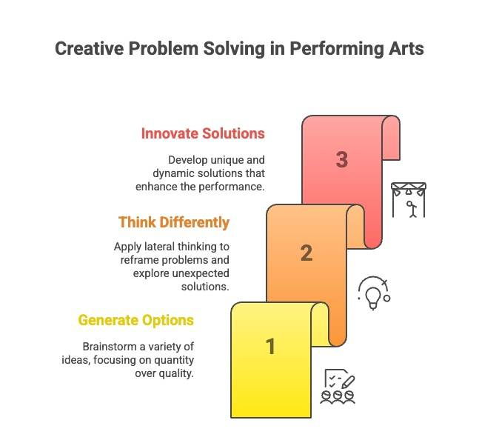
Risoluzione dei problemi e gestione dei conflitti: strumenti
Risoluzione dei problemi
la capacità di trasformare il caos in successo, garantendo slancio e preservando l'integrità delle prestazioni.
La mentalità fondamentale: trovare soluzioni creative
L'aspetto del team:
Gestire le emozioni in modo costruttivo
Coltivare il rispetto durante il brainstorming
Promuovere la sicurezza psicologica
Notes:
Risoluzione dei problemi e gestione dei conflitti
Le arti dello spettacolo operano in un mondo caratterizzato da una costante imprevedibilità. Ciò richiede una straordinaria capacità di pensare rapidamente e risolvere i problemi. La risoluzione dei problemi è la capacità di trasformare il caos in successo, garantendo slancio e preservando l'integrità dello spettacolo.
Risoluzione dei problemi
i. La mentalità di base: trovare soluzioni creative (immagine)
ii. L'aspetto del team: la risoluzione dei problemi è un lavoro di squadra che implica la gestione costruttiva sia delle emozioni che delle idee, soprattutto sotto pressione:
Gestire le emozioni in modo costruttivo: incanalare lo stress nella collaborazione, non nel conflitto. Creare uno spazio in cui le frustrazioni siano espresse con rispetto e trasformate in soluzioni attuabili
Coltivare il rispetto durante il brainstorming: tutte le idee iniziali, per quanto non convenzionali, meritano di essere prese in considerazione. Respingere prematuramente i suggerimenti soffoca la creatività e mina la fiducia.
Promuovere la sicurezza psicologica: incoraggiare prospettive diverse e un dialogo aperto. Ciò consente alle persone di condividere liberamente le proprie idee, stimolando il pensiero innovativo.

Slide 23
Risoluzione dei problemi e gestione dei conflitti
Gestione dei conflitti
Risoluzione delle controversie in un ambiente collaborativo ed esigente per garantire che i conflitti non interferiscano con il processo creativo o il successo della produzione.
Comportamenti conflittuali (approcci)
Collaborazione
Evitare
Accomodante
Competizione
Compromesso
Tecniche di risoluzione dei conflitti
Comunicazione efficace
Ascolto attivo
Negoziazione e mediazione
Intelligenza emotiva
Chiarire la definizione dei ruoli
Gestione del tempo
Concentrazione sugli obiettivi condivisi
Tecniche di de-escalation
Riformulazione
Metodi di calma
Notes:
La gestione dei conflitti nelle arti dello spettacolo consiste nel risolvere i disaccordi in un ambiente esigente e collaborativo, al fine di garantire che i conflitti non interferiscano con il processo creativo o il successo della produzione.
ESERCIZIO: Esercizio basato su uno scenario: Facilitare la risoluzione dei conflitti in un team creativo
Chiedete agli studenti di delineare quali strategie di risoluzione dei conflitti applicherebbero e di riflettere su come il loro approccio promuove un processo decisionale inclusivo, la comprensione intergenerazionale e lo sviluppo delle competenze trasversali in ambienti collaborativi nel campo delle arti dello spettacolo. Sentitevi liberi di utilizzare gli spunti di riflessione come supporto.
Scenario:
Durante le prove tecniche finali di un'opera contemporanea diretta da giovani, il regista (un giovane artista emergente) richiede un cambiamento drastico dell'illuminazione per intensificare una scena culminante. Il lighting designer, un tecnico esperto, si oppone, citando i rischi per la sicurezza e la necessità di tempo per la ricalibrazione. Lo scambio diventa teso: il regista si sente ignorato, il designer si sente respinto e il resto del team diventa visibilmente a disagio. In qualità di formatore che supervisiona questo processo collaborativo, come intervenite utilizzando strumenti di risoluzione dei conflitti per ripristinare la fiducia, la chiarezza e il flusso creativo?
Suggerimenti per la riflessione
Identifica gli strumenti di gestione dei conflitti più rilevanti (ad esempio, ascolto attivo, riformulazione, mediazione).
Descrivi come sosterresti sia il regista emergente che il tecnico esperto, affrontando al contempo il disagio del resto del team.
Suggerimenti per la riflessione:
Quali sono state le cause alla base del conflitto in questo scenario?
Come medieresti tra le parti coinvolte?
Quali soft skill (ad esempio, ascolto attivo, adattabilità) daresti la priorità?
Come potresti creare lo spazio per una risoluzione senza forzare un accordo?
Cosa faresti di diverso se ciò accadesse nel tuo contesto formativo?
Nota: rifletti sempre e adatta gli strumenti di risoluzione dei conflitti al ritmo, ai ruoli e alle pressioni specifici di ogni contesto all'interno del variegato panorama del settore dello spettacolo dal vivo.

Slide 24
Negoziazione e gestione del cambiamento: fondamenti e strategie di facilitazione
Negoziazione
Una competenza fondamentale nella vita, utilizzata naturalmente ogni giorno, ma spesso sottoutilizzata a livello professionale.
Nelle arti dello spettacolo, è una conversazione, un dare e avere per trovare un terreno comune che garantisca a tutte le parti di sentirsi ascoltate, rispettate e soddisfatte.
Tecniche di negoziazione
Comunicazione PULL
Gestione del cambiamento
Nel settore imprevedibile delle arti dello spettacolo, la gestione del cambiamento richiede fiducia, resilienza e agilità per trasformare le sfide in opportunità di crescita.
Gli elementi essenziali per le basi del cambiamento sono la fiducia e la resilienza per affrontare il cambiamento in modo mirato e consentire ai team di crescere attraverso di esso.
Abbracciare l'agilità
Affrontare le transizioni: il modello Bridges
Strumento per il miglioramento continuo: il ciclo PDCA (ciclo Plan-Do-Check-Act)
Notes:
Gestione delle trattative
La negoziazione è una competenza fondamentale nella vita, utilizzata naturalmente ogni giorno, ma spesso sottoutilizzata a livello professionale. Nelle arti dello spettacolo, è una conversazione, un dare e avere per trovare un terreno comune che garantisca a tutte le parti di sentirsi ascoltate, rispettate e soddisfatte. Una negoziazione costruttiva consiste nel costruire relazioni più solide e soluzioni durature.
Tecniche di negoziazione - per promuovere chiarezza, flessibilità e vantaggi reciproci.
Comunicazione PULL: uno stile di comunicazione che cerca attivamente di comprendere il punto di vista degli altri, invitando all'apertura, alla curiosità e al dialogo costruttivo per trasformare le differenze in accordi collaborativi, piuttosto che spingere le argomentazioni o reagire in modo difensivo.
Gestione del cambiamento
Idea centrale: nel settore imprevedibile delle arti dello spettacolo, la gestione del cambiamento richiede fiducia, resilienza e agilità per trasformare le sfide in crescita. Gli elementi essenziali per le basi del cambiamento sono la fiducia e la resilienza per affrontare il cambiamento in modo mirato e consentire ai team di crescere attraverso di esso.
i. Abbracciare l'agilità:
Mentalità: approccio flessibile e graduale. Imparare facendo (testare, adattare, migliorare).
Struttura Scrum (strumenti pratici):
Sviluppo iterativo (sprint): cicli di lavoro brevi per un rapido adattamento.
Visibilità e adattabilità: controlli regolari per garantire la trasparenza.
Team interfunzionali: collaborazione diversificata.
Chiarezza dei ruoli e responsabilità: ruoli strutturati all'interno del team.
Risposta agli stakeholder: progetti incentrati sul pubblico/sugli stakeholder.
Miglioramento continuo: retrospettive per l'apprendimento e il miglioramento.
ii. Gestire le transizioni: il modello Bridges
Focus: affronta l'impatto emotivo del cambiamento sugli individui.
Tre fasi della transizione:
Fine, perdita e distacco: reazioni (paura, resistenza). Supporto: empatia, riconoscimento della perdita.
La zona neutra: "In-between" (confusione, frustrazione). Supporto: spazio sicuro, obiettivi chiari a breve termine.
Il nuovo inizio: accettazione, nuove routine (positive). Supporto: celebrazione delle vittorie, chiarimento dei ruoli.
iv. Strumento per il miglioramento continuo: il ciclo PDCA (ciclo Plan-Do-Check-Act)
Focus: ciclo pratico per l'apprendimento e l'iterazione continui. Ideale per ambienti dinamici.
Fasi del ciclo:
Pianificare: identificare il cambiamento, fissare gli obiettivi.
Eseguire: Pilotare, supportare il team.
Verifica: valutare cosa ha funzionato e cosa no.
Agire: perfezionare il piano, integrare i miglioramenti.

Slide 25
Attività C2.A1
Affrontare il cambiamento come formatori agili

Slide 26
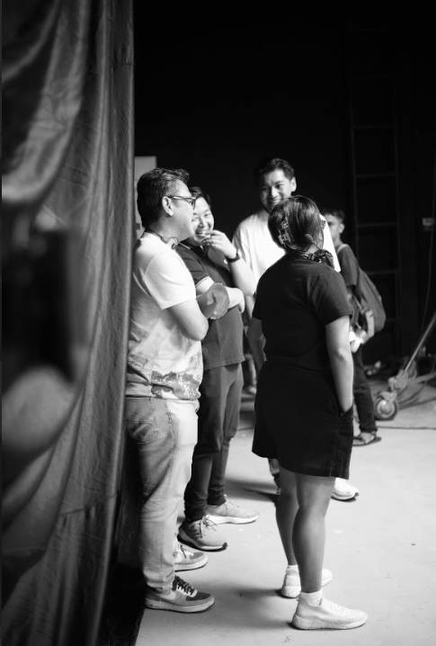
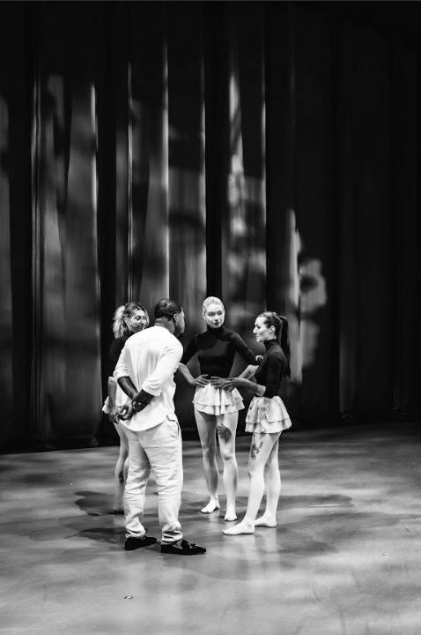
Lezione 3:
Potere, DEI e resilienza: comprendere la complessità e l'adattabilità

Slide 27
Argomenti della lezione 3
Preparazione dei formatori - Apprendimento in aula: progettare ambienti di apprendimento inclusivi e coinvolgere i partecipanti
Gestire le relazioni di potere
Concetti e strategie DEI
Sviluppare una mentalità adattiva e la resilienza: consigli pratici e strategie
Notes:
I pilastri fondamentali della lezione 3 sono:
Preparazione del formatore - Apprendimento in aula: progettare ambienti di apprendimento inclusivi e coinvolgere i partecipanti
Gestione delle relazioni di potere
Concetti e strategie DEI
Sviluppare una mentalità adattiva e la resilienza: consigli pratici e strategie

Slide 28
Navigare tra relazioni di potere e discriminazione
Dove risiede il potere:
Gerarchie informali
Regole non dette e norme culturali
Reti informali
Guardiani
Influenze esterne
Perché comprendere il potere è importante per i team:
Impatto sulla collaborazione
Processo decisionale
Inclusione ed esclusione
Discriminazione
Notes:
Comprendere le relazioni di potere nelle arti dello spettacolo
Il potere influenza ogni aspetto delle arti performative, dall'ideazione di un progetto alla sua accoglienza da parte del pubblico. Comprendere queste dinamiche crea lo spazio per una collaborazione più equa ed efficace. Affrontare le relazioni di potere è fondamentale per consentire agli studenti e ai loro team di costruire ambienti di lavoro inclusivi, trasparenti e realmente di successo. La chiave sta nel comprendere dove e perché emergono le dinamiche di potere e come adattarsi per gestirle.
i. Dove risiede il potere: Il potere non è solo formale (gerarchie, enti finanziatori, ecc.). Esiste anche in modo sottile in:
Gerarchie informali: basate sull'esperienza, la visibilità, la reputazione o il controllo delle risorse (ad esempio, strumenti tecnici, tempo di prova).
Regole non dette e norme culturali: il "curriculum invisibile" dei comportamenti attesi (ad esempio, dire sempre "sì", evitare note non richieste), che può rafforzare la gerarchia e mettere a tacere il disagio.
Reti informali: cerchie di "chi conosci" che determinano opportunità di lavoro, collaborazioni e accesso, spesso escludendo chi non ha connessioni interne.
Gatekeeper: individui o istituzioni (scuole, agenti, direttori di casting) e sistemi digitali che controllano l'accesso alle risorse, la visibilità e l'avanzamento di carriera, spesso utilizzando criteri soggettivi che possono rafforzare i pregiudizi esistenti (ad esempio, algoritmi dei social media, strumenti di intelligenza artificiale, piattaforme di streaming).
Influenze esterne: finanziatori, critici o stakeholder della comunità possono influenzare in modo significativo le decisioni interne.
ii. Perché è importante comprendere il potere per i team:
Impatto sulla collaborazione: il potere non dichiarato o sbilanciato può portare a incomprensioni, ritardi, frustrazione e partecipazione limitata. La consapevolezza porta a un lavoro di squadra più fluido e produttivo.
Processo decisionale: le dinamiche di potere determinano "chi ha il potere di decidere" e chi ha voce in capitolo, anche al di fuori dei ruoli formali.
Inclusione ed esclusione: le strutture di potere influenzano profondamente chi si sente parte integrante, ascoltato, assunto o incluso. Possono mantenere squilibri anche in presenza di politiche formali di uguaglianza.
Discriminazione: il potere squilibrato facilita la discriminazione, sia essa esplicita (atti diretti), sottile (microaggressioni, pregiudizi inconsci) o strutturale (norme istituzionali, divari di rappresentanza, barriere socioeconomiche).

Slide 29

Gestire le relazioni di potere e la discriminazione
Come adattarsi per promuovere dinamiche eque nella pratica?
Promuovere la consapevolezza
Sfidare il non detto
Promuovere la trasparenza
Incoraggiare reti inclusive
Promuovere azioni costruttive:
Fai sentire la tua voce
Metti in discussione i criteri
Documentare e sostenere
Costruire sostegno
Notes:
Come adattarsi per promuovere dinamiche eque nella pratica? 📌 Focus del formatore:
Promuovere la consapevolezza: incoraggiare gli studenti a porsi domande critiche: "Chi decide? Qual è la voce che ha più peso? Chi trae vantaggio dalle norme non dette? Quali voci mancano?"
Sfidare le regole non dette: guidare le discussioni sulla "professionalità" e sulle norme culturali per identificare e mettere in discussione le pratiche di esclusione.
Promuovere la trasparenza: guidare la ricerca di chiarezza nei processi decisionali e nella distribuzione delle risorse.
Incoraggiare reti inclusive: sottolineare l'importanza di espandere intenzionalmente le cerchie professionali oltre i volti familiari per promuovere la diversità.
Promuovere azioni costruttive:
Fate sentire la vostra voce: incoraggiate una comunicazione assertiva (non aggressiva) per affrontare le discriminazioni o gli squilibri osservati.
Metti in discussione i criteri: sfida i criteri di selezione vaghi e proponi alternative inclusive.
Documentare e sostenere: insegnare l'importanza di documentare gli incidenti e spingere per cambiamenti sistemici delle politiche.
Costruire sostegno: enfatizzare la ricerca e l'offerta di sostegno quando si affrontano dinamiche di potere difficili.

Slide 30
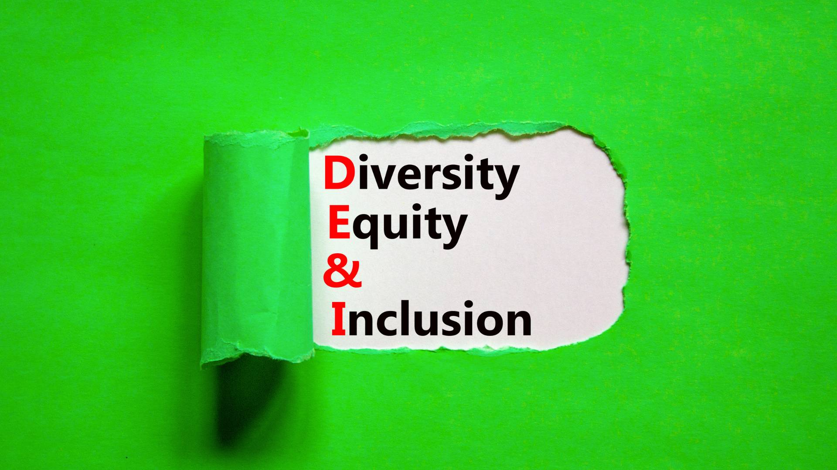
Concetti e strategie DEI
Concetti fondamentali della DEI
Diversità: l'intera gamma delle differenze umane (razza, genere, età, disabilità, cultura, ecc.), che arricchiscono la creatività e la narrazione.
Equità: garantire un accesso equo affrontando le barriere sistemiche e fornendo opportunità, risorse e supporto su misura affinché tutti possano contribuire e avere successo.
Inclusione: creare attivamente spazi in cui tutti si sentano accolti, rispettati, sostenuti e apprezzati, incoraggiando la piena partecipazione.
Uguaglianza: puntare a garantire a tutti le stesse opportunità e risorse; è un risultato auspicabile, ma richiede equità per tenere conto degli svantaggi storici.
Intersezionalità: un quadro che riconosce come i marcatori identitari intersecanti (ad esempio, razza, genere, classe) modellino esperienze uniche di discriminazione e privilegio, favorendo l'empatia e una più ampia espressione creativa.
Notes:
Concetti e strategie DEI
Diversità, equità e inclusione (DEI) sono principi fondamentali radicati nei diritti umani, essenziali per creare spazi equi, rispettosi e vivaci nelle arti dello spettacolo.
I concetti fondamentali della DEI sono:
Diversità: l'intera gamma delle differenze umane (razza, genere, età, disabilità, cultura, ecc.), che arricchiscono la creatività e la narrazione.
Equità: garantire un accesso equo affrontando le barriere sistemiche e fornendo opportunità, risorse e sostegno su misura affinché tutti possano contribuire e avere successo.
Inclusione: creare attivamente spazi in cui tutti si sentano accolti, rispettati, sostenuti e apprezzati, incoraggiando la piena partecipazione.
Uguaglianza: puntare a garantire a tutti le stesse opportunità e risorse; è un risultato auspicabile, ma richiede equità per tenere conto degli svantaggi storici.
Intersezionalità: un quadro che riconosce come i marcatori identitari intersecanti (ad esempio, razza, genere, classe sociale) modellino esperienze uniche di discriminazione e privilegio, favorendo l'empatia e una più ampia espressione creativa.
Il quadro DEI in azione: principi guida e pratiche sono
Sviluppare una strategia DEI (elementi chiave: definizione di obiettivi misurabili, quadri di responsabilità, sistemi di supporto per i professionisti sottorappresentati, valutazione continua)
Perché è importante? Per comprendere e guidare l'implementazione strategica del DEI all'interno delle organizzazioni, garantendo un cambiamento sostenibile e di impatto.
Adottare un linguaggio inclusivo (elementi chiave: filosofia guida, applicazione pratica, adattamento continuo)
Perché è importante? Per stabilire la sicurezza psicologica, costruire la fiducia e garantire che tutte le voci si sentano apprezzate, riflettendo gli impegni etici di un'organizzazione nelle interazioni quotidiane.
Costruire una cultura del rispetto e della responsabilità (Elementi chiave: ascolto attivo, strumenti di fiducia e sicurezza emotiva, responsabilità collettiva condivisa, politiche antidiscriminatorie.
Perché è importante? Per costruire un ambiente in cui la vulnerabilità sia sicura, la comunicazione sia chiara e i valori DEI siano costantemente sostenuti attraverso lo sforzo collettivo e politiche chiare.

Slide 31
Sviluppare una mentalità adattiva e la resilienza: consigli pratici e strategie
Accettare la complessità e sviluppare una mentalità adattiva
Componenti chiave:
Apertura mentale: disponibilità a esplorare nuove idee, tecnologie e comportamenti del pubblico.
Resilienza: capacità di gestire le battute d'arresto, imparare, riprendersi e lasciar andare ciò che non funziona più.
Risoluzione creativa dei problemi: trovare nuovi modi per superare le sfide, abbracciare l'innovazione (ad esempio, formati digitali, nuovi modelli di coinvolgimento).
Superare la resistenza: adattabilità nel superare la resistenza basata sulla paura con apertura mentale, empatia e leadership creativa, piuttosto che con la forza.
Notes:
Sviluppare una mentalità adattiva e la resilienza
Accettare la complessità
La complessità è intrinseca nelle arti dello spettacolo: non è un ostacolo, ma un sistema vivente che offre potenziale creativo.
Vantaggi: affidarsi alla complessità stimola l'innovazione, amplia la creatività, forma leader più forti e migliora la sostenibilità organizzativa.
Interconnessione: riconoscere che la libertà artistica, l'efficienza operativa e la pianificazione finanziaria sono profondamente interconnesse e richiedono una visione olistica per trovare un equilibrio.
Le competenze trasversali come l'adattabilità e la gestione del cambiamento, insieme alla cura di sé e al sostegno della comunità, ci consentono di affrontare la complessità con fiducia.
Sviluppare una mentalità adattiva: rimanere rilevanti richiede una mentalità adattiva che veda il cambiamento come un'opportunità, non come una minaccia.
Componenti chiave:
Apertura: disponibilità a esplorare nuove idee, tecnologie e comportamenti del pubblico.
Resilienza: capacità di gestire le battute d'arresto, imparare, riprendersi e lasciar andare ciò che non funziona più.
Risoluzione creativa dei problemi: trovare nuovi modi per superare le sfide, abbracciando l'innovazione (ad esempio, formati digitali, nuovi modelli di coinvolgimento).
Superamento della resistenza: adattabilità nel superare la resistenza basata sulla paura con apertura mentale, empatia e leadership creativa, piuttosto che con la forza.

Slide 32
Sviluppare una mentalità adattiva e la resilienza
Sviluppare la resilienza: strategie pratiche
Comprendere le reazioni
Comunicazione chiara
Co-creare il cambiamento
Rafforzare la resilienza
Dall'intuizione all'azione
Resilienza personale e collettiva
Cura di sé
Imparare dagli insuccessi
Sostegno collettivo
Notes:
Costruire la resilienza: strategie pratiche
Comprendere le reazioni: Utilizzare strumenti come la curva del cambiamento per riconoscere e anticipare le fasi emotive (shock, resistenza, esplorazione, accettazione) e le risposte tipiche durante le transizioni.
Comunicazione chiara: "Ancorare ciò che rimane" (ricordare la missione, i valori) e "Mostrare il quadro generale" (tempistiche, piani) per costruire fiducia e calmare l'incertezza con informazioni oneste e coerenti.
Co-creare il cambiamento: Coinvolgere i team attraverso "Feedback Loops" e "Change Champions" per ottenere il loro sostegno e condividere il carico. Le persone sostengono ciò che aiutano a plasmare.
Rafforzare la resilienza:
Promuovere la sicurezza psicologica (rendendo sicuro esprimersi) e celebrare i successi rapidi per creare slancio e sostegno.
Dall'intuizione all'azione:
Guidare la pianificazione utilizzando modelli di cambiamento semplici (ad esempio, ADKAR, i primi 3 passaggi di Kotter) e strumenti come la "mappatura degli stakeholder" e il "radar dei rischi".
Nel dinamico e spesso impegnativo settore delle arti dello spettacolo, la resilienza personale e collettiva è fondamentale per il successo e il benessere duraturi.
Queste comprendono pratiche essenziali quali:
Cura di sé: Enfatizzare la gestione dell'energia, stabilire confini sani e riconoscere i limiti per prevenire il burnout e mantenere il benessere.
Imparare dagli insuccessi: Riformulare il "fallimento" come uno strumento di crescita e perfezionamento, non come la fine del progresso.
Sostegno collettivo: Sottolinea l'importanza di solide reti di sostegno e della creazione di comunità per sostenere le carriere in periodi di incertezza.

Slide 33
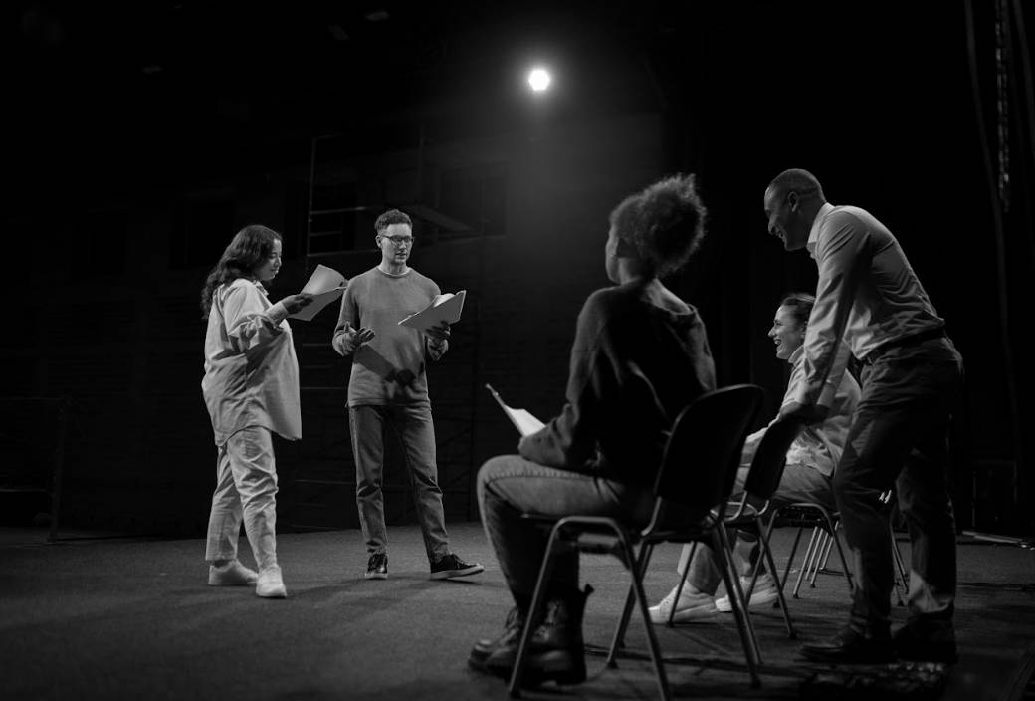
Lezione 4: Modellare l'apprendimento permanente e la natura trasversale delle competenze trasversali

Slide 34
Argomenti della lezione 4
Preparazione dei formatori - Oltre l'aula: favorire l'applicazione delle competenze trasversali e l'apprendimento permanente
Sviluppare una mentalità orientata alla crescita per l'apprendimento permanente: strumenti e approcci
Comprendere la trasversalità delle competenze trasversali e la loro evoluzione futura
Notes:
I pilastri fondamentali della lezione 4 sono:
Preparazione del formatore - Oltre l'aula: favorire l'applicazione delle competenze trasversali e l'apprendimento permanente
Sviluppare una mentalità orientata alla crescita per l'apprendimento permanente: strumenti e approcci
Comprensione della trasversalità delle competenze trasversali e della loro evoluzione futura

Slide 35
Abilitazione all'applicazione delle competenze trasversali e all'apprendimento permanente
Ruolo del formatore I facilitatori guidano gli studenti nel trasferimento delle competenze trasversali (comunicazione, adattabilità, collaborazione) nei contesti professionali quotidiani.
Strategie chiave
Collegare l'apprendimento alla pratica: progettare attività reali (ad esempio, giochi di ruolo, "cacce al tesoro delle competenze trasversali") che colleghino la formazione al lavoro creativo.
Misurare l'impatto: utilizzare scenari prima e dopo, feedback dei colleghi o "badge dei superpoteri" per monitorare i progressi e la riflessione.
Mantenere lo slancio: incoraggiare abitudini di riflessione quotidiana, brevi scambi video tra colleghi e routine creative di micro-apprendimento.
Risultato Promuove la consapevolezza di sé continua, l'apprendimento tra pari e la crescita professionale a lungo termine.

Slide 36
Sviluppare una mentalità orientata alla crescita
Aspetto | Mentalità orientata alla crescita | Mentalità fissa
Sfida | Considera le battute d'arresto come trampolini di lancio Adatta le strategie Mantiene la perseveranza | Evita i compiti difficili Si arrende rapidamente Vede le difficoltà come un limite
Feedback | Cerca il feedback come strumento di miglioramento, lo applica per affinare le proprie competenze. | Si sente attaccato personalmente dalle critiche, respinge o evita il feedback.
Successo (degli altri) | Vede i risultati degli altri come fonte di ispirazione Li studia per imparare, Celebra i colleghi. | Prova invidia o si sente minacciato dal successo degli altri Evita situazioni di confronto.
Notes:
Comprendere la trasversalità delle competenze trasversali e la loro evoluzione futura
Il capitolo finale esplora il motivo per cui le competenze trasversali sono indispensabili per affrontare le complessità del mondo moderno, in particolare nel campo delle arti dello spettacolo.
Si concentra sulla comprensione della trasferibilità delle competenze trasversali, sul loro ruolo in aree critiche e sul motivo per cui il loro sviluppo è una necessità strategica.
La trasferibilità e il valore duraturo delle competenze trasversali
Le competenze trasversali (ad esempio, adattabilità, empatia, comunicazione) sono altamente trasferibili tra discipline, settori e mansioni lavorative, a differenza delle competenze tecniche specifiche.
Definizione dell'OCSE: capacità di utilizzare in modo responsabile conoscenze, atteggiamenti e valori per raggiungere obiettivi, consentendo agli individui di soddisfare esigenze complesse in qualsiasi contesto.
Il futuro del lavoro: sono qualità che l'intelligenza artificiale e le macchine non possono facilmente replicare (intelligenza emotiva, giudizio critico) e sono fondamentali per l'apprendimento permanente e per affrontare l'ambiguità.
Competenza globale: promuovere una comunicazione e una collaborazione rispettose tra culture e contesti professionali diversi.
"Competenze di fusione": combinare capacità emotive, cognitive e pratiche per preparare gli individui alle opportunità future.

Slide 37
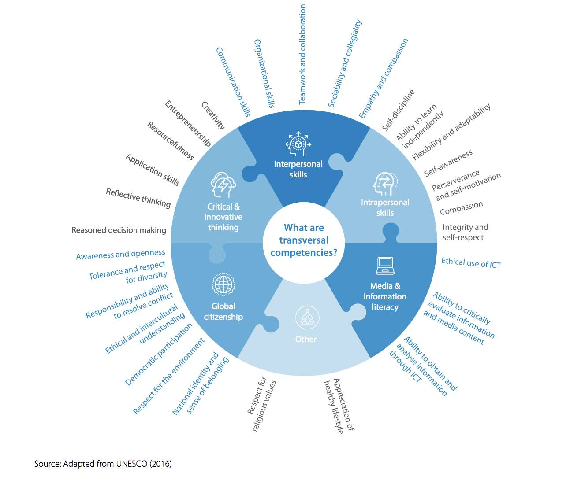
Trasversalità e valore duraturo delle competenze trasversali
La trasferibilità e il valore duraturo delle competenze trasversali
Definizione dell'OCSE: capacità di utilizzare in modo responsabile conoscenze, attitudini e valori per raggiungere obiettivi, consentendo agli individui di soddisfare esigenze complesse in qualsiasi contesto.
Il futuro del lavoro: sono qualità che l'intelligenza artificiale e le macchine non possono facilmente replicare (intelligenza emotiva, giudizio critico) e sono fondamentali per l'apprendimento permanente e per affrontare l'ambiguità.
Competenza globale: promuovere una comunicazione e una collaborazione rispettose tra culture e contesti professionali diversi.
"Competenze di fusione": combinare capacità emotive, cognitive e pratiche per preparare gli individui alle opportunità future.
Notes:
Comprendere la trasversalità delle competenze trasversali e la loro evoluzione futura
Il capitolo finale esplora il motivo per cui le competenze trasversali sono indispensabili per affrontare le complessità del mondo moderno, in particolare nel campo delle arti dello spettacolo.
Si concentra sulla comprensione della trasferibilità delle competenze trasversali, sul loro ruolo in aree critiche e sul motivo per cui il loro sviluppo è una necessità strategica.
La trasferibilità e il valore duraturo delle competenze trasversali
Le competenze trasversali (ad esempio, adattabilità, empatia, comunicazione) sono altamente trasferibili tra discipline, settori e mansioni lavorative, a differenza delle competenze tecniche specifiche.
Definizione dell'OCSE: capacità di utilizzare in modo responsabile conoscenze, attitudini e valori per raggiungere obiettivi, consentendo agli individui di soddisfare esigenze complesse in qualsiasi contesto.
Il futuro del lavoro: sono qualità che l'intelligenza artificiale e le macchine non possono facilmente replicare (intelligenza emotiva, giudizio critico) e sono fondamentali per l'apprendimento permanente e per affrontare l'ambiguità.
Competenza globale: promuovere una comunicazione e una collaborazione rispettose tra culture e contesti professionali diversi.
"Competenze di fusione": combinare capacità emotive, cognitive e pratiche per preparare gli individui alle opportunità future.

Slide 38
Trasversalità e valore duraturo delle competenze trasversali
Le 10 competenze trasversali del futuro (World Economic Forum):
Pensiero analitico
Resilienza, flessibilità e agilità
Leadership e influenza sociale
Pensiero creativo
Motivazione e consapevolezza di sé
Competenza tecnologica
Empatia e ascolto attivo
Curiosità e apprendimento permanente
Gestione dei talenti
Orientamento al servizio e attenzione al cliente
Notes:
Le 10 competenze trasversali del futuro (secondo il World Economic Forum):
Queste competenze sono fondamentali per il successo, la resilienza e un impatto significativo in un mondo in rapida evoluzione e trasformato dal digitale:
Pensiero analitico
Resilienza, flessibilità e agilità
Leadership e influenza sociale
Pensiero creativo
Motivazione e consapevolezza di sé
Competenza tecnologica
Empatia e ascolto attivo
Curiosità e apprendimento permanente
Gestione dei talenti
Orientamento al servizio e attenzione al cliente
Per saperne di più: World Economic Forum “Future of Jobs Report” 2025 (Link)

Slide 39
Trasversalità e valore duraturo delle competenze trasversali
Soft Skills in azione - 5 Applicazione in ruoli diversi:
nell'adozione di pratiche sostenibili
nella gestione dell'evoluzione tecnologica
per una mentalità imprenditoriale
nel lavoro intersettoriale
per lo sviluppo e la mobilità professionale
Notes:
5 Diverse applicazioni delle competenze trasversali:
i. Ruolo nell'adozione di pratiche sostenibili:
Trasformare la sostenibilità da una lista di controllo a una pratica collaborativa.
Aiuta a gestire la complessità e l'incertezza (adattabilità, risoluzione dei problemi).
Consentire l'azione collettiva (comunicazione, empatia, capacità interpersonali).
Promuovere l'innovazione creativa per soluzioni eco-compatibili.
ii. Ruolo nella gestione dell'evoluzione tecnologica:
Fondamentale per un futuro digitale inclusivo e incentrato sull'uomo
Affrontare le sfide umane dell'adozione del digitale (ad esempio, gestione della pressione, disagio nei confronti del cambiamento, sentimenti di esclusione).
Competenze chiave: comunicazione, adattabilità, risoluzione dei problemi, empatia, collaborazione, apprendimento permanente, leadership.
iii. Ruolo per una mentalità imprenditoriale:
Fondamento dell'innovazione, dell'adattabilità e dell'assunzione di rischi
Gestire l'incertezza e il rischio con resilienza, flessibilità e capacità di apprendere e adattarsi.
Pensare in modo diverso: capacità creative e analitiche per identificare le esigenze e sviluppare soluzioni innovative.
Mobilitare le persone: guidare con empatia, comunicare per ispirare e coinvolgere gli altri.
Mantenere lo slancio: rimanere motivati, imparare continuamente e costruire relazioni professionali a lungo termine.
iv. Ruolo nel lavoro intersettoriale:
Essenziale per costruire fiducia e co-creare soluzioni in diversi campi.
Colmare le divisioni: empatia, ascolto attivo, comunicazione rispettosa.
Attivare il potenziale creativo: curiosità, creatività, pensiero analitico alle intersezioni.
Facilitare le politiche: leadership, influenza sociale, comunicazione chiara per la difesa degli interessi.
Ottimizzazione delle risorse: persuasione, narrazione, costruzione di relazioni per partnership.
Sviluppo del capitale umano: punti di forza interpersonali come empatia, responsabilità, perseveranza per un lavoro di impatto.
v. Ruolo per lo sviluppo della carriera e la mobilità:
Fondamentale per orientarsi nel lavoro basato su progetti, nelle condizioni di freelance e nell'intensa collaborazione nelle arti dello spettacolo.
Consente ai professionisti di gestire alti e bassi, adattarsi a nuove direzioni, riprendersi dalle battute d'arresto e mantenere lo slancio della carriera.
Essenziale per coordinare produzioni complesse, coinvolgere le parti interessate e costruire relazioni professionali a lungo termine.
Comprendere e riconoscere la natura trasversale delle competenze trasversali in tutti i campi è fondamentale per affinare una mentalità pronta per il futuro. Sviluppare queste competenze non solo offre vantaggi personali, ma apre anche le porte allo sviluppo collettivo.

Slide 40
Attività C2.A3
Navigare nel proprio percorso di apprendimento con la metafora di "Waze"

Slide 41
Capitolo 2 Riflessioni e punti chiave
Quali sono le 2-3 parole chiave che ricavi da questo capitolo?
Perché ti sembrano importanti?
Condividile con il gruppo e ascolta per individuare i punti in comune.
Notes:
Approfitta di questo momento per consolidare quanto appreso nel Capitolo 2.

Slide 42












GRAZIE
Finanziato dall'Unione Europea. Le opinioni e i punti di vista espressi sono tuttavia esclusivamente quelli dell'autore/degli autori e non riflettono necessariamente quelli dell'Unione Europea o dell'Agenzia Esecutiva per l'Istruzione e la Cultura (EACEA). Né l'Unione Europea né l'EACEA possono essere ritenute responsabili per essi.
Numero del progetto: 101139932

